Slide 1
Introduction to Computers 排序(Sorting)
授課老師：陳自強 教授 (Oscal T.-C. Chen)
TA Group : 林依榮、張宇軒、蔡承宏、張誌恒
2021.12.13

Slide 2
助教聯絡資訊
姓名：林依榮 信箱：rachelozaki@gmail.com
姓名：張宇軒 信箱： yeushan@gmail.com
姓名：蔡承宏 信箱： msn0459789123@gmail.com
姓名：張誌恒 信箱： jhihheng850101@gmail.com

Slide 3
Outline
上週重點複習
Array陣列
二維陣列
排序法
課堂作業

Slide 4
Outline
上週重點複習
Array陣列
二維陣列
排序法
課堂作業

Slide 5
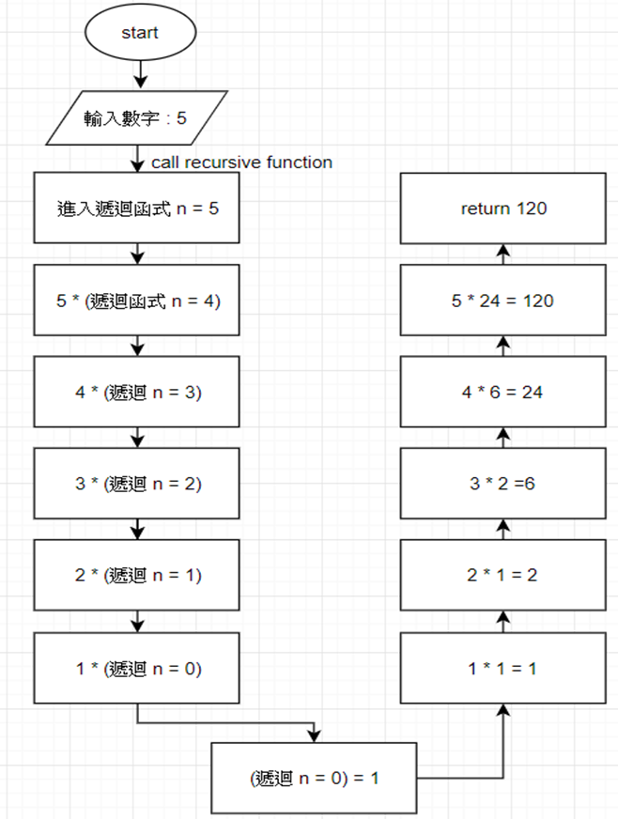
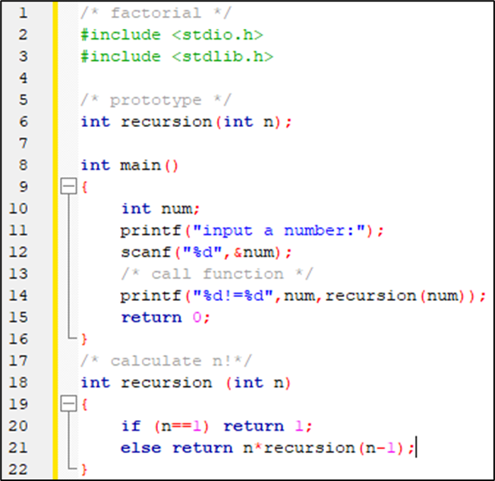
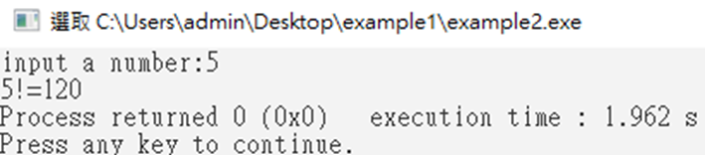
遞迴副函式

Slide 6
Outline
上週重點複習
Array陣列
二維陣列
排序法
課堂作業

Slide 7
Array陣列
能一次宣告多個相同型態的變數
變數型態+變數名稱[大小];
注意：陣列一律是由0開始
範例： int array[5] = {1, 2, 3, 4, 5};
array[3]的值是4
將陣列統一歸零的方法
int array[5] = {0};
char array[5] = {' \0 '};

Slide 8
Outline
上週重點複習
Array陣列
二維陣列
排序法
課堂作業

Slide 9
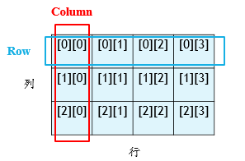
二維陣列
範例： int array[3][4];
表示array是由3列與4行所組成的二維陣列，如下

Slide 10
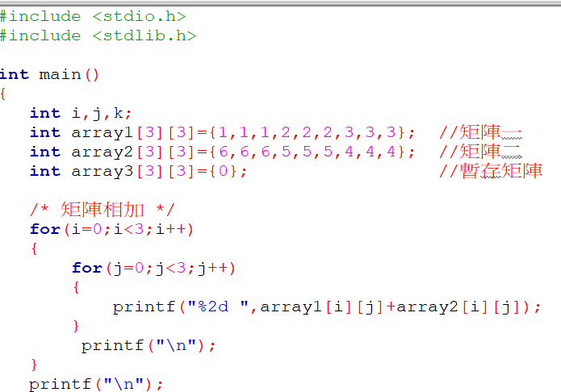
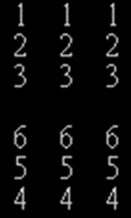
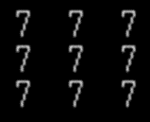
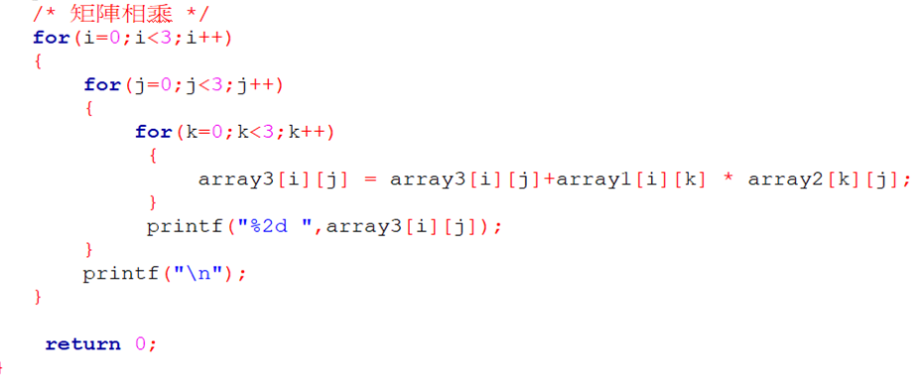
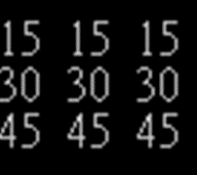
二維陣列運算範例

Slide 11
Outline
上週重點複習
Array陣列
二維陣列
排序法
課堂作業

Slide 12
插入排序法(Insert Sorting)
1.從未排序數列取出一元素。
2.往前和已排序數列元素比較，直到遇到不大於自己的元素並插入此元素。
3.重複以上動作直到未排序數列全部處理完成。

Slide 13
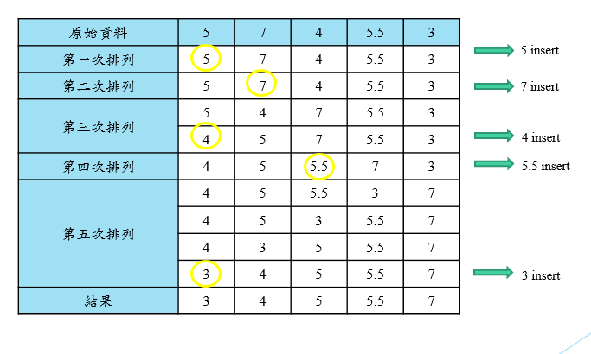
插入排序法(Insert Sorting)

Slide 14
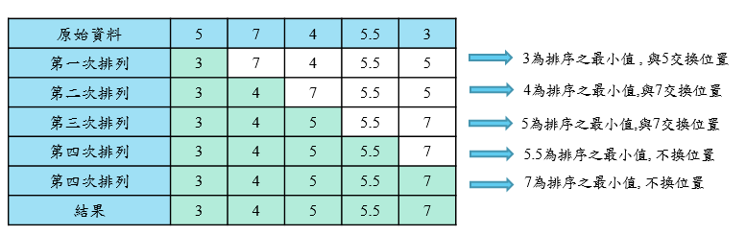
選擇排序法(Selection Sorting)
選擇排序的原理是每次都在剩下的資料中找出最小的資料，將該資料丟到當前的正確位置。

Slide 15
Outline
上週重點複習
Array陣列
二維陣列
排序法
課堂作業

Slide 16
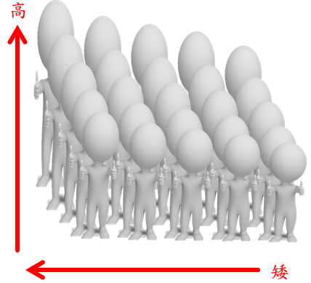
課堂作業 – 1/2
豆豆在的班上總共有25個人，快畢業了大家要一起拍合照，希望每個人都能入鏡不被擋住，所以根據身高來排位子，高的人站後面。
附註:
1.身高用亂數產生，範圍為150~200不重複
2.先使用排序法將數字由小排到大
3.再排成如圖的隊形
4.2種不同排序法都可用

Slide 17
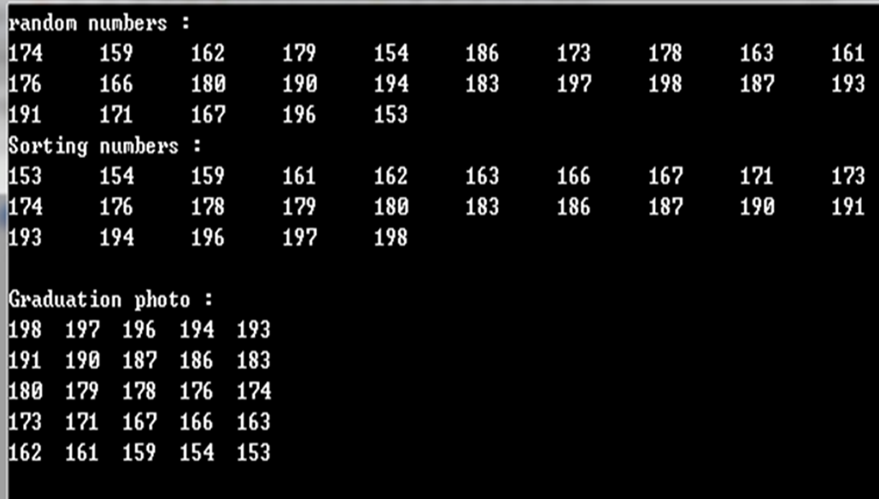
課堂作業 – 1/2

Slide 18
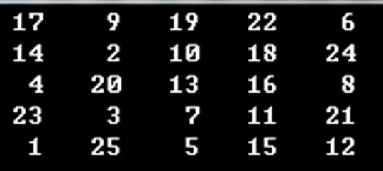
課堂作業 – 2/2
豆豆今天想要走去全家買泡麵，但是他很懶只想走最短的路線，
請幫他規劃一套路線。
地圖範例如下:
請先產生一組1~25不重複的亂數，放入5x5的矩陣中
起始點為左上角，終點為右下角
路徑規則:
只能往右或往下走
選數字小的地方前進
最後也要計算沿路經過的數字加總喔! (不包括起點終點)

Slide 19
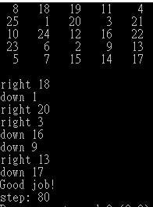
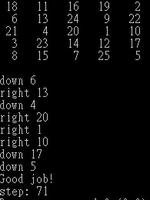
課堂作業 – 2/2

Slide 20
謝謝聆聽
2021.11.07

